Slide 1
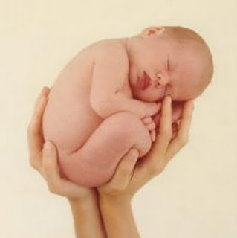
Reproducción en el Ser Humano

Slide 2

La reproducción humana es de tipo sexual, ya que intervienen los dos sexos: masculino y femenino. La fecundación se lleva a cabo dentro del cuerpo de la mujer.

Slide 3
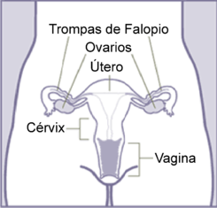
Aparato Reproductor femenino
El aparato reproductor femenino se encarga de producir los gametos femeninos (óvulos) y de alojar el embrión durante su desarrollo.

Slide 4
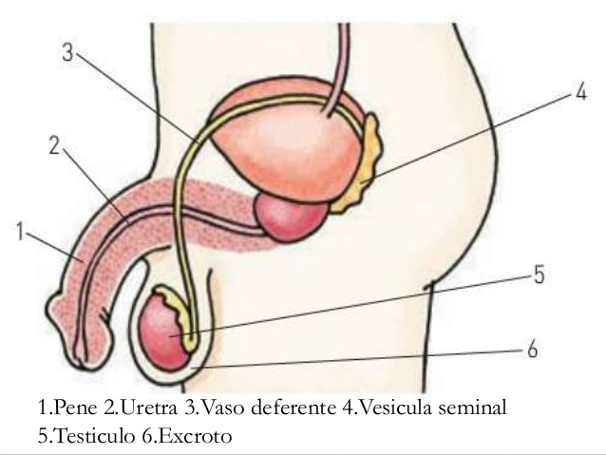
Aparato Reproductor Masculino
El aparato reproductor masculino se encarga de producir los gametos masculinos: espermatozoides

Slide 5
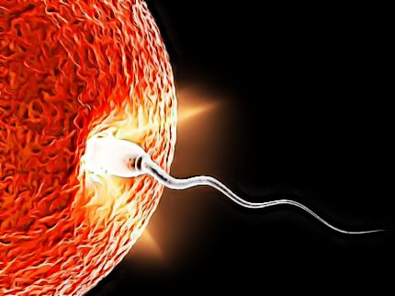
Etapas
Fecundación
En la fecundación se produce la unión del óvulo y el espermatozoide creando el cigoto

Slide 6
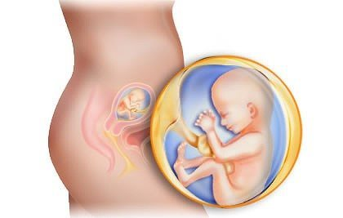
Gestación o embarazo
La gestación es un periodo de nueve meses (40 semanas) en el que se desarrolla el embrión formándose de forma completa sus órganos

Slide 7
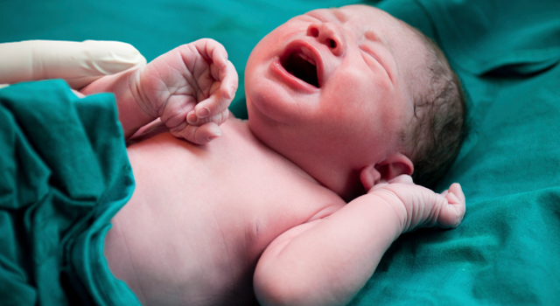
Parto
Cuando finaliza la gestación tiene lugar el parto que es la salida del feto desde el útero al exterior.

